Slide 1

IMPLEMENTACIÓN DE DLT PARA EL ALMACENAMIENTO SEGURO DE TRANSACCIONES FINANCIERAS EN APLICACIONES FINTECH
TÍTULO
modalidad
PROYECTO TECNOLÓGICO AVANZADO
Maestrante: Ing. Fernando Castillo
Tutor: Ing. Dixys Hernández, Ph.D.
Cotutor: Ing. Félix Fernández, Ph.D.
MAESTRÍA EN SOFTWARE

Slide 2
Contenido
Introducción.
Motivación
Contribuciones.
Experimentos.
Resultados y discusiones
Conclusiones.
Líneas futuras de trabajo.

Slide 3
Introducción

Slide 4
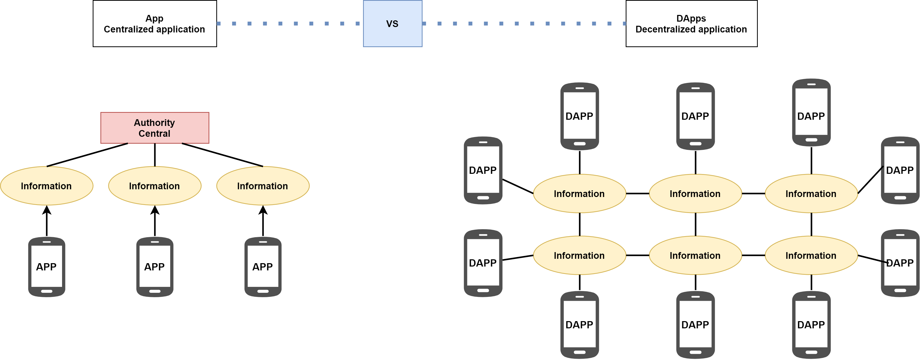
TECNOLOGÍAS DE REGISTROS DISTRIBUIDOS (DLT)
A. Panwar y V. Bhatnagar, «Distributed Ledger Technology (DLT): The Beginning of a Technological Revolution for Blockchain,» 2nd International Conference on Data, Engineering and Applications (IDEA), pp. 1-5, 2020.

Slide 5
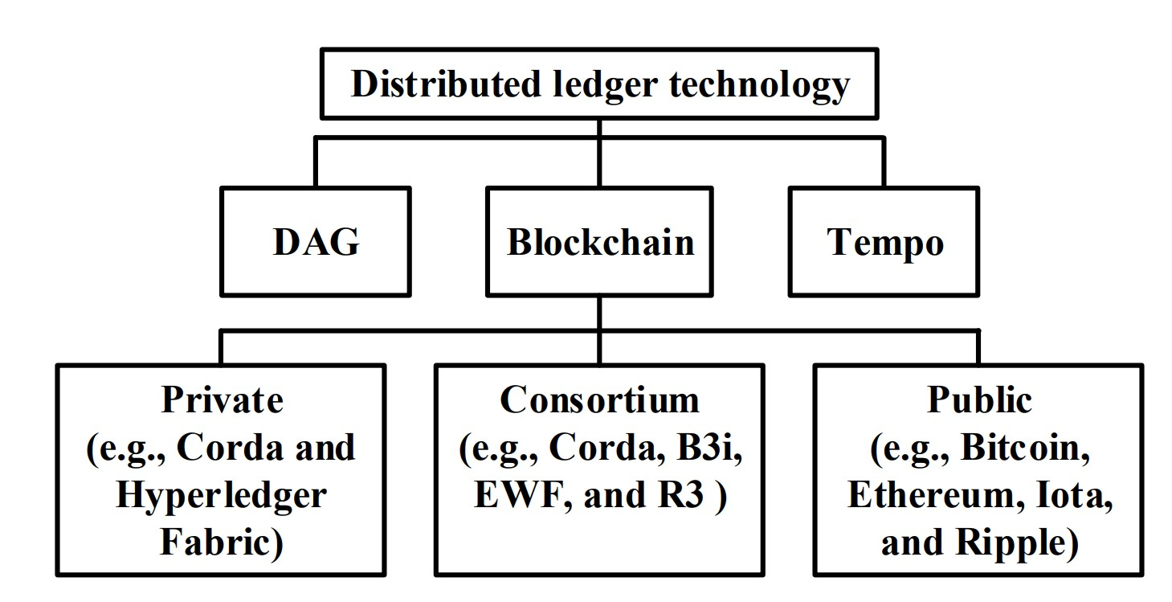
TECNOLOGÍAS DE REGISTROS DISTRIBUIDOS (DLT)
P. Zhuang, T. Zamir y H. Liang, «Blockchain for Cybersecurity in Smart Grid: A Comprehensive Survey,» IEEE Transactions on Industrial Informatics, vol. 17, nº 1, pp. 3-19, 2021.

Slide 6
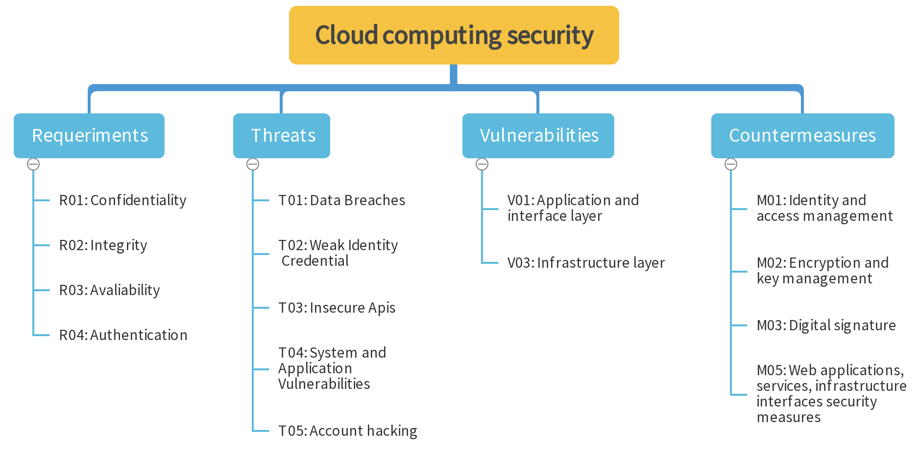
almacenamiento seguro
R. Kumar y R. Goyal, «On cloud security requirements, threats, vulnerabilities and countermeasures: A survey,» Computer Science Review, vol. 33, pp. 1-48, 2019.

Slide 7
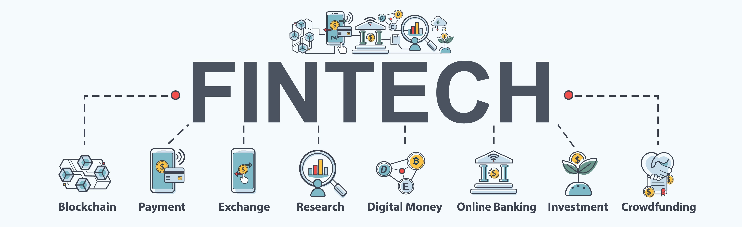
APLICACIONES FINTECH
J. Kang, «Mobile payment in Fintech environment: trends, security challenges, and services,» Human-centric Computing and Information Sciences, vol. 8, nº 32, 2018.

Slide 8
motivación

Slide 9
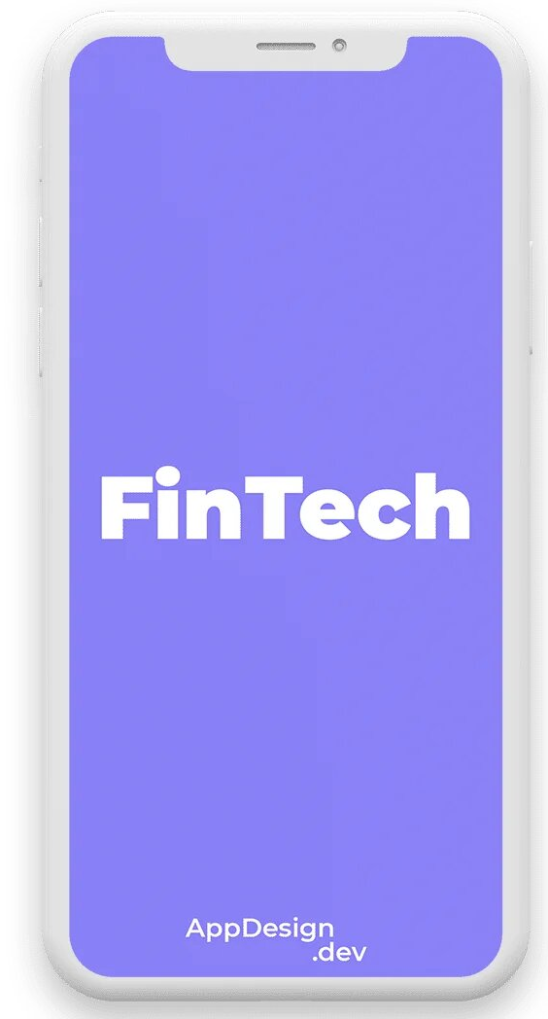
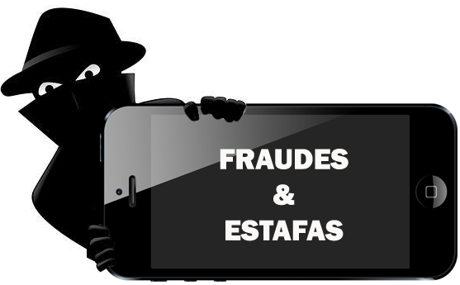

DELITOS INFORMÁTICOS EN LAS FINTECH
Impulsó el uso
Incrementó
K. Ozili, «Financial Inclusion and Fintech during COVID-19 Crisis: Policy Solutions,» The Company Lawyer Journal, vol. 8, pp. 1-9, 2020.
C. F. Security, «Cybercrime in a time of coronavirus,» Computer Fraud & Security, vol. 2020, nº 5, pp. 1-3, 2020.

Slide 10
Objetivo general
Implementar tecnologías de registros distribuidos (DLT) en una arquitectura de microservicios de Google Cloud utilizando las plataformas de IOTA, IOTEX, Tatum para incrementar la probabilidad de ganar disputas financieras en casos de estafas y fraudes de primera persona realizadas en transacciones de una aplicación Fintech.

Slide 11
HIPÓTESIS
Si se utiliza las tecnologías de registros distribuidos (DLT) en una arquitectura de microservicios cloud entonces incrementaría la probabilidad de ganar disputas financieras en casos de estafas y fraudes de primera persona en transacciones financieras online de una aplicación Fintech.

Slide 12
Contribuciones

Slide 13
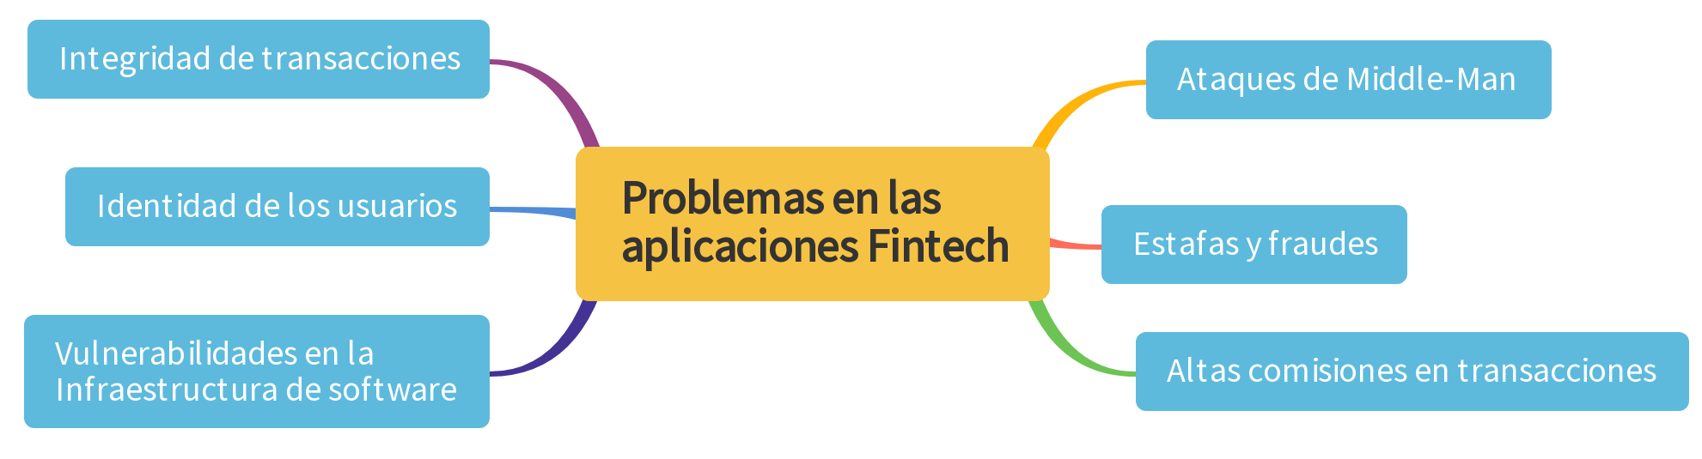
ANÁLISIS DE Problemas a resolver

Slide 14
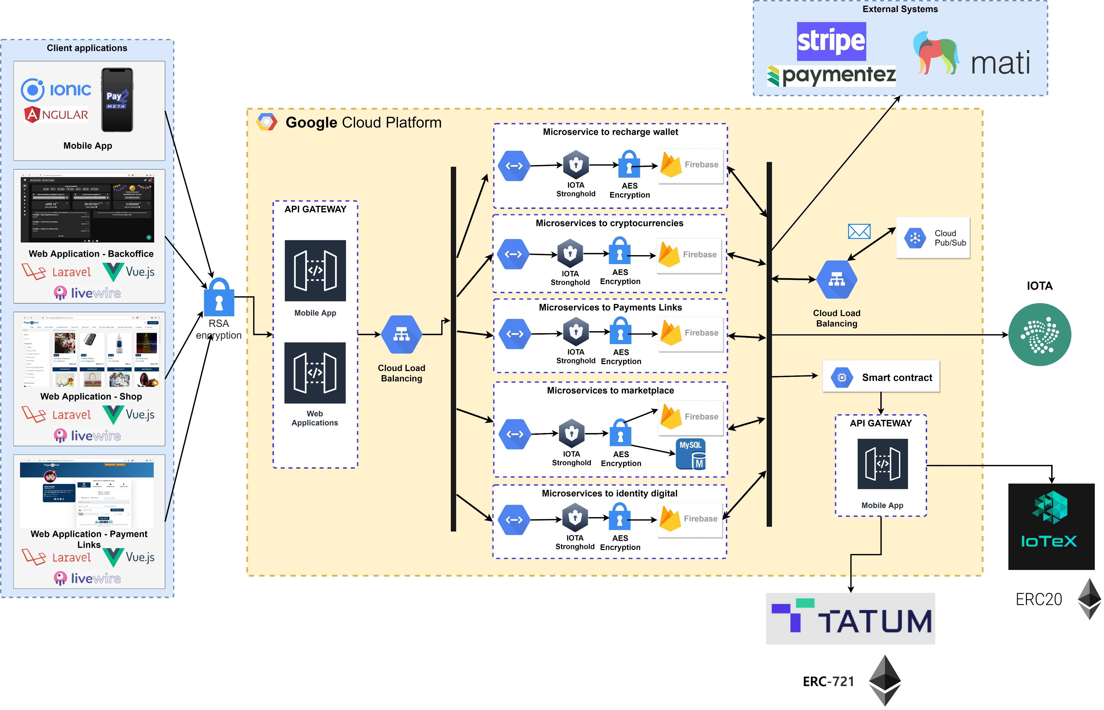
Diseño arquitectónico

Slide 15
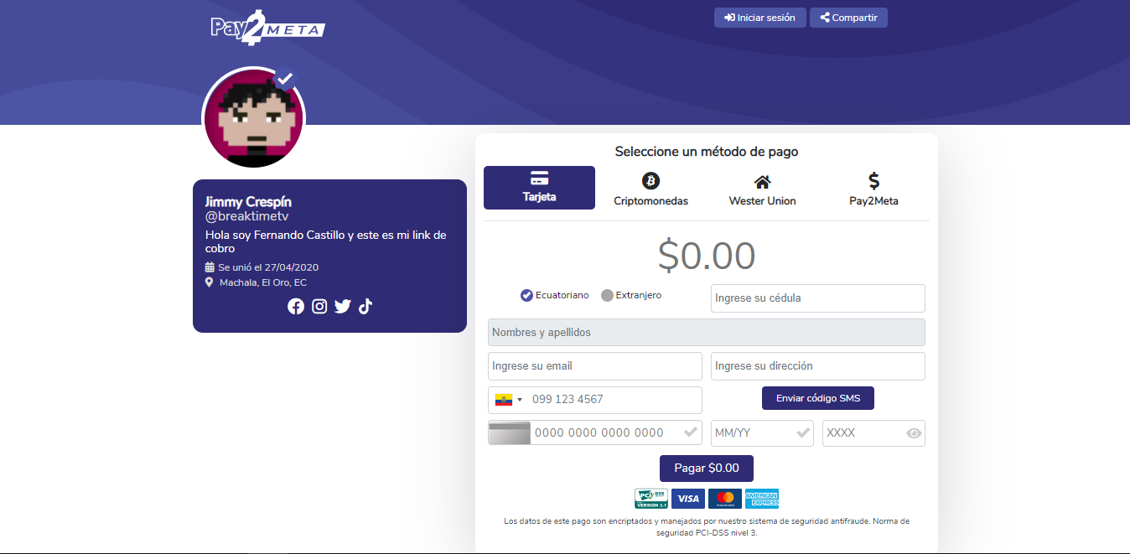
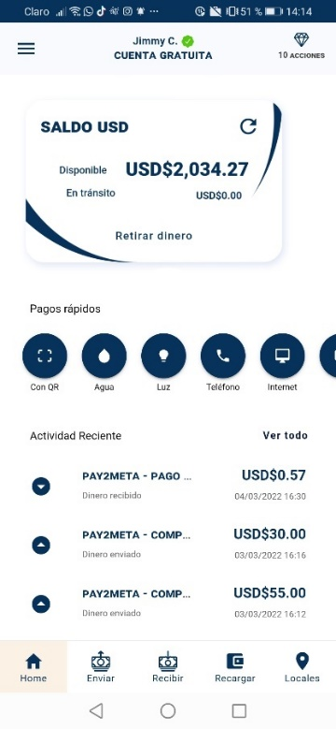
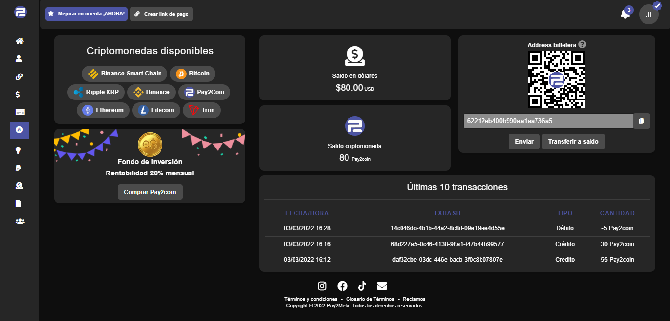
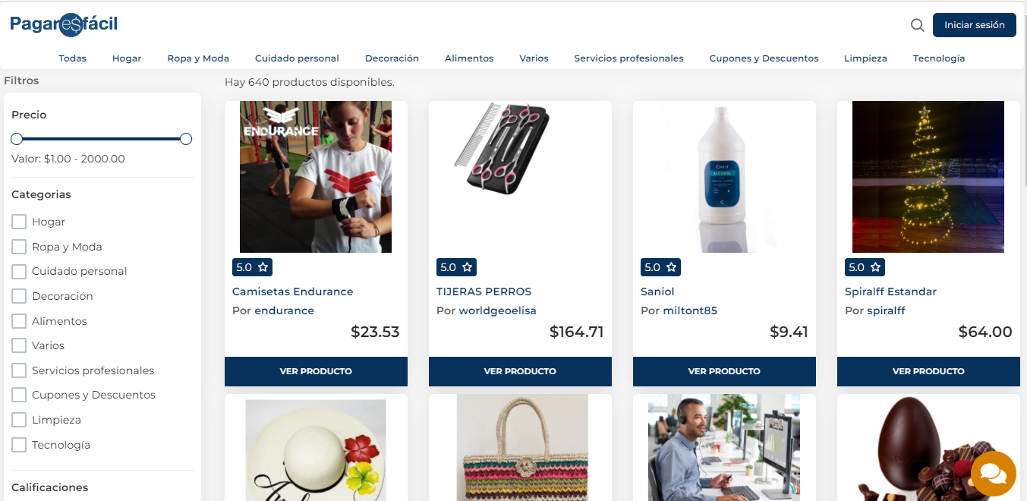
Aplicaciones clientes

Slide 16
Problemas a resolver
Nro | Funcionalidades transaccionales | Propuesta de solución
1 | Marketplace de productos/servicios y criptomonedas Links de cobros | Smart contracts ERC-20 con Iotex y almacenamiento con Iota
2 | Recarga de billetera con tarjetas de crédito | NFT con Tatum y almacenamiento con Iota
3 | Identidad digital | Verificación biométrica con Mati, NFT con Tatum, Smart contract ERC-721 con Iotex y almacenamiento en Iota

Slide 17
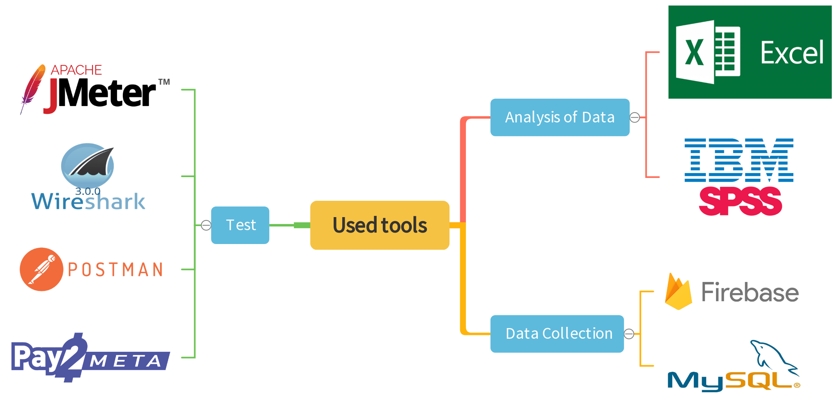
MATERIALES Y MÉTODOS HERRAMIENTAS UTILIZADAS
Figura 2: Herramientas utilizadas en la investigación.

Slide 18
RESULTADOS

Slide 19
Resultados selección de los dlt
Criterios de selección | Tecnologías DLT
 | Ethereum | IOTA | IOTEX | Tatum | Quorum | H. Fabric | R3 Corda | Xuperchain
Madurez Alta o medio | 1 | 1 | 1 | 1 | 1 | 1 | 1 | 0
Smart contract y NFT's | 2 | 2 | 2 | 2 | 2 | 2 | 2 | 2
TPS > 100 | 0 | 1 | 1 | 1 | 1 | 1 | 1 | 1
Dapps y descentralización | 2 | 2 | 2 | 2 | 2 | 2 | 2 | 1
Confirmación < 10 Seg. | 0 | 1 | 1 | 1 | 1 | 1 | 1 | 1
Público o privado | 1 | 1 | 1 | 1 | 0 | 0 | 0 | 0
CPT bajos | 0 | 1 | 1 | 1 | 1 | 1 | 1 | 1
Total | 6 | 9 | 9 | 9 | 8 | 8 | 8 | 6
DLT seleccionados: IOTA, IOTEX y Tatum

Slide 20
Resultados Usuarios con identidad digital Y NFT.
Alto interés de usuarios por tener cuentas verificadas con sus propias identidades digitales dentro del mundo de la blockchain.
Total de usuarios registrados: 385
Total de usuarios verificados: 375 (97%)
Total de usuarios con NFT: 368 (98%)
Figura 7: Usuarios registrados, verificados y con NFT en los meses de enero, febrero y marzo del 2022

Slide 21
Resultados total de ganancias mensuales
El dinero perdido fue menor con respecto al dinero obtenido por disputadas ganadas siendo el total de ganancias por disputas ganadas de $2.566,39 a comparación con los $559,36 perdidos.
Figura 8: Total de ganancias mensuales

Slide 22
Resultados Estafas
El total de encuestados fueron 85 usuarios seleccionados a partir de las 255 transacciones que se tomaron como muestra

Slide 23
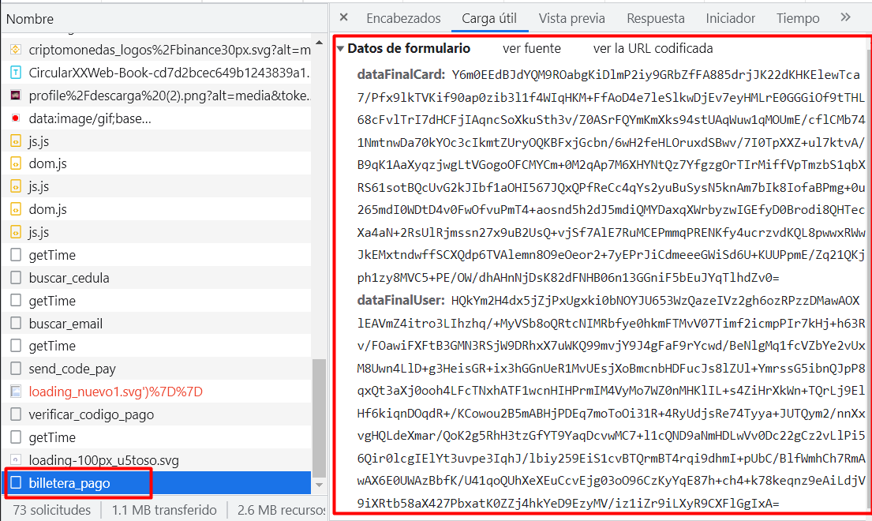
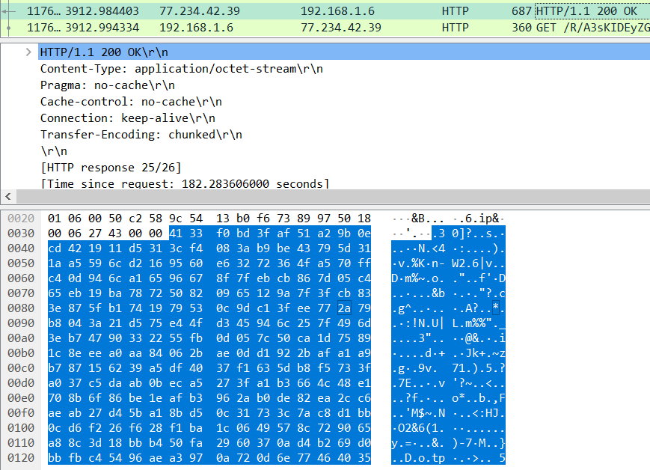

Seguridad contra ataques man-in-the- middle.

Slide 24

NFT Y Comisiones CON VALOR cero
Identidad digital con NFT.
Transacciones con comisiones bajas o cero.
Transacción en IOTA
https://explorer.iota.org/mainnet/message/08aba58ca3bbf5879cbe9368cc02e7ad9f1d392abf4c70495f1aaae277632b8b
Transacción en IOTEX
https://iotexscan.io/tx/615e4dc367781bfe5b55f71aeef5e31faa565c69dc24d8ed40fabca24aa0d2e5
https://opensea.io/assets/0x495f947276749ce646f68ac8c248420045cb7b5e/7523418735891926846006348340043757648305025013495208722884814318985145221121/

Slide 25
DISCUSIÓN DE RESULTADOS

Slide 26
COMPROBACIÓN DE HIPOTESIS
Correlaciones
 |  |  | DLT_Ejecutados | Fraudes_estafas_ganados
Rho de Spearman | DLT_Ejecutados | Coeficiente de correlación | 1,000 | ,895**
 |  | Sig. (bilateral) | . | ,000
 |  | N | 14 | 14
 | Fraudes_estafas_ganados | Coeficiente de correlación | ,895** | 1,000
 |  | Sig. (bilateral) | ,000 | .
 |  | N | 14 | 14
**. La correlación es significativa en el nivel 0,01 (bilateral).
H. Akoglu, «User's guide to correlation coefficients,» Turkish Journal of Emergency Medicine, vol. 18, nº 3, pp. 91-93, 2018.

Slide 27
Probabilidad de ganar disputas financieras por fraudes
Cantidad de pagos por fraude | Disputas ganadas | Disputas perdidas | Porcentaje de disputas ganadas por fraude
138 | 125 | 13 | 90%

Slide 28
CONCLUSIONES
El uso de los DLT incrementa la seguridad en transacciones financieras online debido a los protocolos de consenso que utilizan, esto sumado a la seguridad ofrecida por Google Cloud en sus microservicios y a las encriptaciones RSA o AES aplicadas.
La selección de los DLT depende exclusivamente de la naturaleza del proyecto a realizarse.
Se desarrolló una aplicación Fintech segura, rápida, con tiempos de procesamiento de 20.5 s en la cloud, costos de comisiones cero o muy bajos, alta confiabilidad e inmutabilidad de las transacciones.

Slide 29
CONCLUSIONES
Se obtuvo mayor rentabilidad económica para la plataforma Fintech con un total de ganancias por disputas ganadas de $2.566,39 frente a los $559,36 por las disputas perdidas en el tiempo de pruebas de tres meses.
Buena aceptación de los usuarios por obtener una identidad digital con verificación biométrica y NFT con un resultado del 98% de aceptación

Slide 30
LINEAS DE TRABAJOS FUTURAS
Smart contracts con IOTA
NFT con IOTA
Implementación del DLT Radix Tempo
Blockchain 4.0

Slide 31


